Slide 1
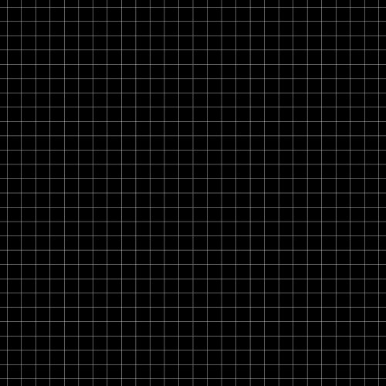

CHÀO MỪNG CÁC EM HỌC SINH
ĐẾN VỚI TIẾT HỌC HÔM NAY!

Slide 2
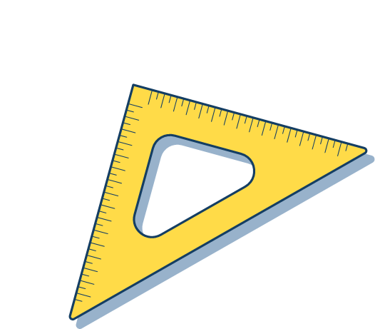

CHƯƠNG IV. ĐƯỜNG THẲNG VÀ MẶT PHẲNG TRONG KHÔNG GIAN. QUAN HỆ SONG SONG.
ÔN TẬP CHƯƠNG IV

Slide 3



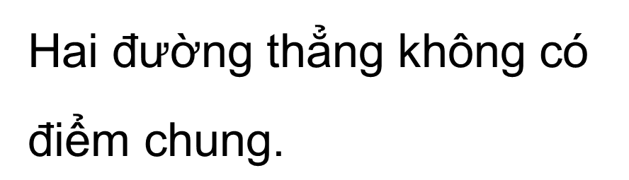
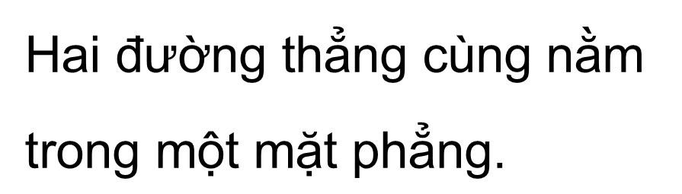
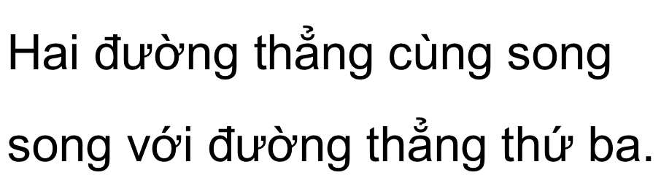
KHỞI ĐỘNG
1
Trong không gian, hai đường thẳng song song với nhau khi và chỉ khi:
Hai đường thẳng cùng nằm trong một mặt phẳng và không có điểm chung.
$$\text{Hai}\text{ đườ}\text{ng} \text{th}\text{ẳ}\text{ng} \text{kh}\text{ô}\text{ng} \text{c}\text{ó đ}\text{i}\text{ể}\text{m} \text{chung}\text{.}$$
A
B
$$\text{Hai}\text{ đườ}\text{ng} \text{th}\text{ẳ}\text{ng} \text{c}\text{ù}\text{ng} \text{n}\text{ằ}\text{m} \text{trong} \text{m}\text{ộ}\text{t} \text{m}\text{ặ}\text{t} \text{ph}\text{ẳ}\text{ng}\text{.}$$
$$\text{Hai}\text{ đườ}\text{ng} \text{th}\text{ẳ}\text{ng} \text{c}\text{ù}\text{ng} \text{song} \text{song} \text{v}\text{ớ}\text{i}\text{ đườ}\text{ng} \text{th}\text{ẳ}\text{ng} \text{th}\text{ứ }\text{ba}\text{.}$$
C
D

Slide 4

2
Cho hai đường thẳng phân biệt a và b trong không gian. Có bao nhiêu vị trí tương đối giữa a và b?
1
2
A
B
3
4
C
D

Slide 5
3
Trong không gian, đường thẳng song song với mặt phẳng khi và chỉ khi:
Đường thẳng đó song song với một đường thẳng thuộc mặt phẳng.
Đường thẳng và mặt phẳng không có điểm chung.
A
B
Đường thẳng đó không có điểm chung với một đường thẳng thuộc mặt phẳng.
Đường thẳng đó không có điểm chung với hai đường thẳng thuộc mặt phẳng.
C
D

Slide 6



4
Trong không gian, hai mặt phẳng song song với nhau khi và chỉ khi:
$$\text{C}\text{ó }\text{m}\text{ộ}\text{t} \text{m}\text{ặ}\text{t} \text{ph}\text{ẳ}\text{ng} \text{ch}\text{ứ}\text{a} \text{hai}\text{ đườ}\text{ng} \text{th}\text{ẳ}\text{ng} \text{ph}\text{â}\text{n} \text{bi}\text{ệ}\text{t} \text{c}\text{ù}\text{ng} \text{song} \text{song} \text{v}\text{ớ}\text{i} \text{m}\text{ặ}\text{t} \text{ph}\text{ẳ}\text{ng} \text{c}\text{ò}\text{n} \text{l}\text{ạ}\text{i}\text{.}$$
Hai mặt phẳng cùng song song với một đường thẳng.
A
B
$$\text{Hai} \text{m}\text{ặ}\text{t} \text{ph}\text{ẳ}\text{ng} \text{c}\text{ù}\text{ng} \text{song} \text{song} \text{v}\text{ớ}\text{i} \text{m}\text{ặ}\text{t} \text{ph}\text{ẳ}\text{ng} \text{th}\text{ứ }\text{ba}\text{.}$$
$$\text{Hai} \text{m}\text{ặ}\text{t} \text{ph}\text{ẳ}\text{ng} \text{kh}\text{ô}\text{ng} \text{c}\text{ó đ}\text{i}\text{ể}\text{m} \text{chung}\text{.}$$
C
D

Slide 7
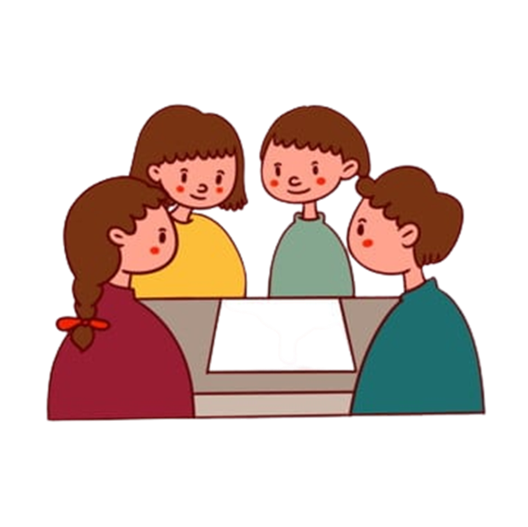
ÔN TẬP KIẾN THỨC ĐÃ HỌC TRONG CHƯƠNG V

Slide 8

Cách xác định mặt phẳng
Một mặt phẳng được xác định khi biết nó chứa ba điểm không thẳng hàng.
Một mặt phẳng được xác định nếu biết nó chứa một đường thẳng và một điểm không thuộc đường thẳng đó.
Một mặt phẳng được xác định nếu biết nó chứa hai đường thẳng cắt nhau.

Slide 9
Vị trí tương đối giữa hai đường thẳng phân biệt
Nếu a và b cùng nằm trong một mặt phẳng thì ta nói a và b đồng phẳng. Khi đó, a và b có thề cắt nhau, song song với nhau hoặc trùng nhau.
Nếu a và b không cùng nằm trong bất kì mắt phẳng nào thì ta nói a và b chéo nhau. Khi đó, ta cũng nói a chéo với b, hoặc b chéo với a.

Slide 10
Điều kiện để đường thẳng song song với mặt phẳng
Nếu đường thẳng a không nằm trong mặt phẳng (P) và song song với một đường thẳng nằm trong (P) thì a song song với (P).

Slide 11
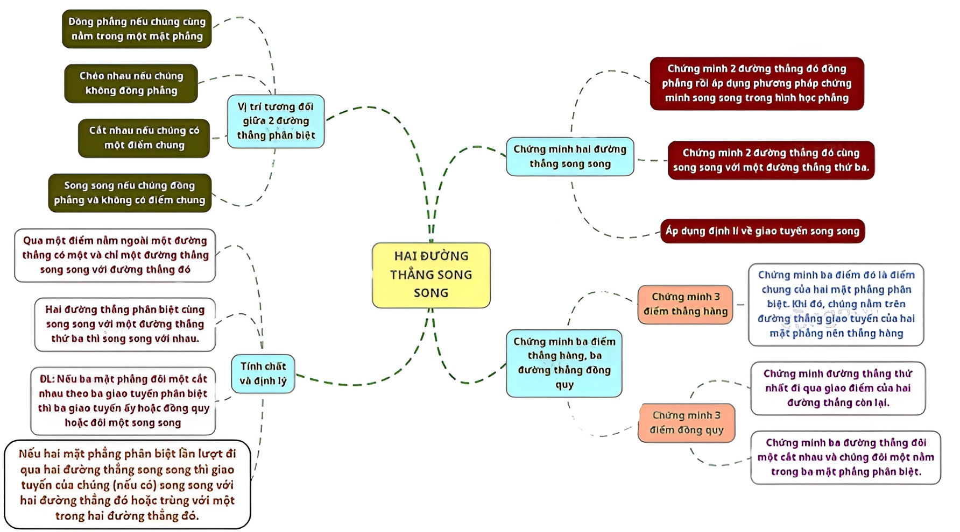

Slide 12
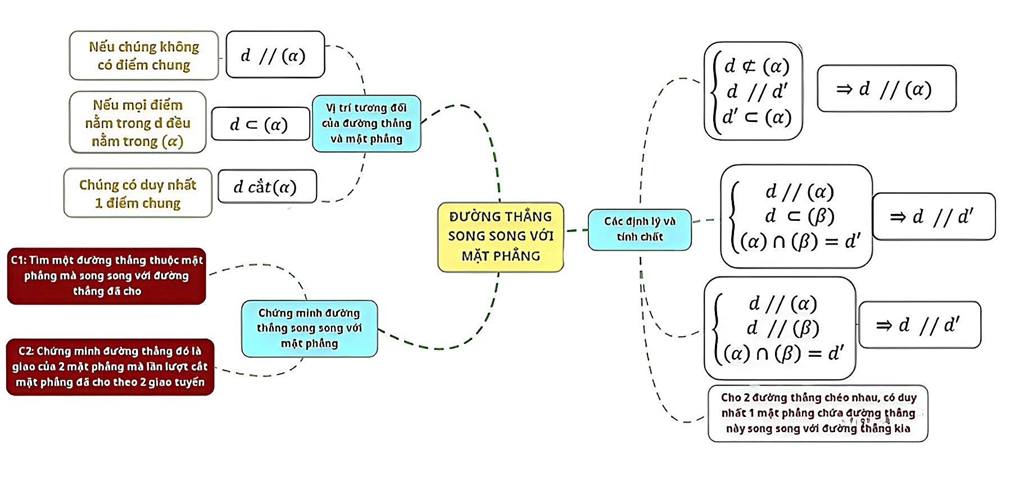

Slide 13
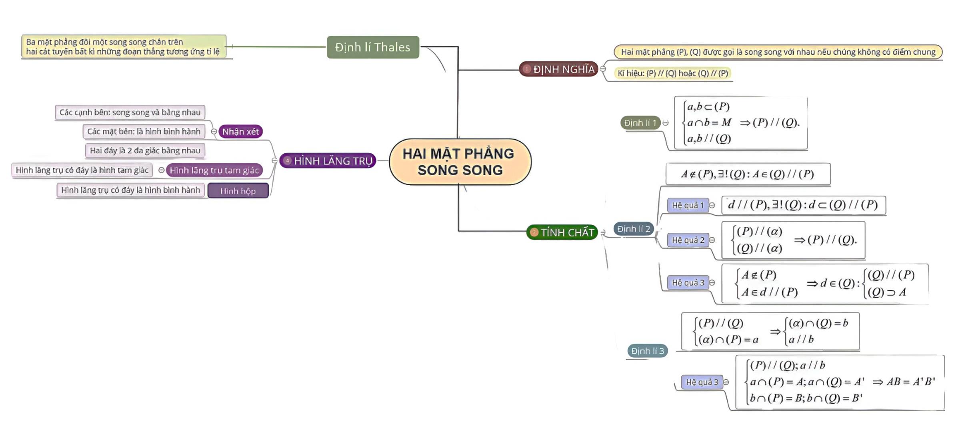

Slide 14

LUYỆN TẬP

Slide 15
Bài 5 (SGK – tr120)
Cho tứ diện ABCD. Gọi M, N lần lượt là trung điểm của các cạnh AB, BD. Điểm P thuộc cạnh AC sao cho PA = 2PC.
a) Xác định giao điểm E của đường thẳng MP với mặt phẳng (BCD).
b) Xác định giao điểm Q của đường thẳng CD với mặt phẳng (MNP).
c) Xác định giao tuyến của mặt phẳng (ACD) với mặt phẳng (MNP).
d) Gọi I là giao điểm của MQ và NP, G là trọng tâm của tam giác ABD. Chứng minh rằng C, I, G thẳng hàng.

Slide 16
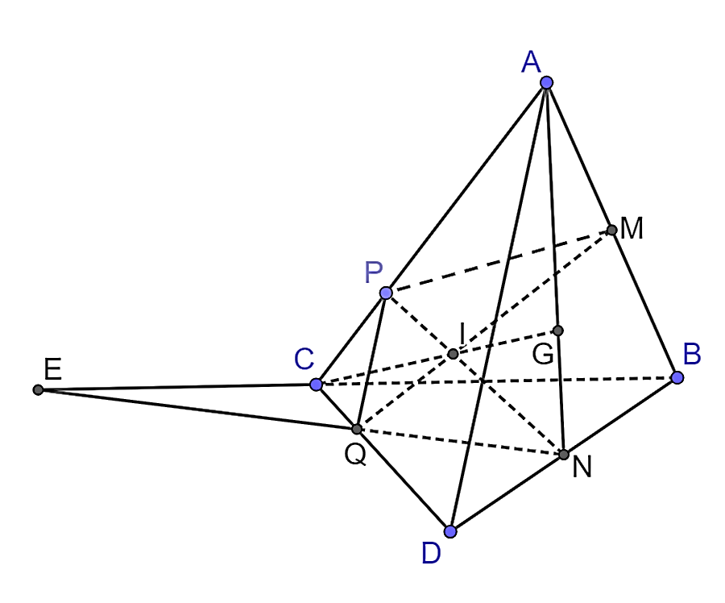
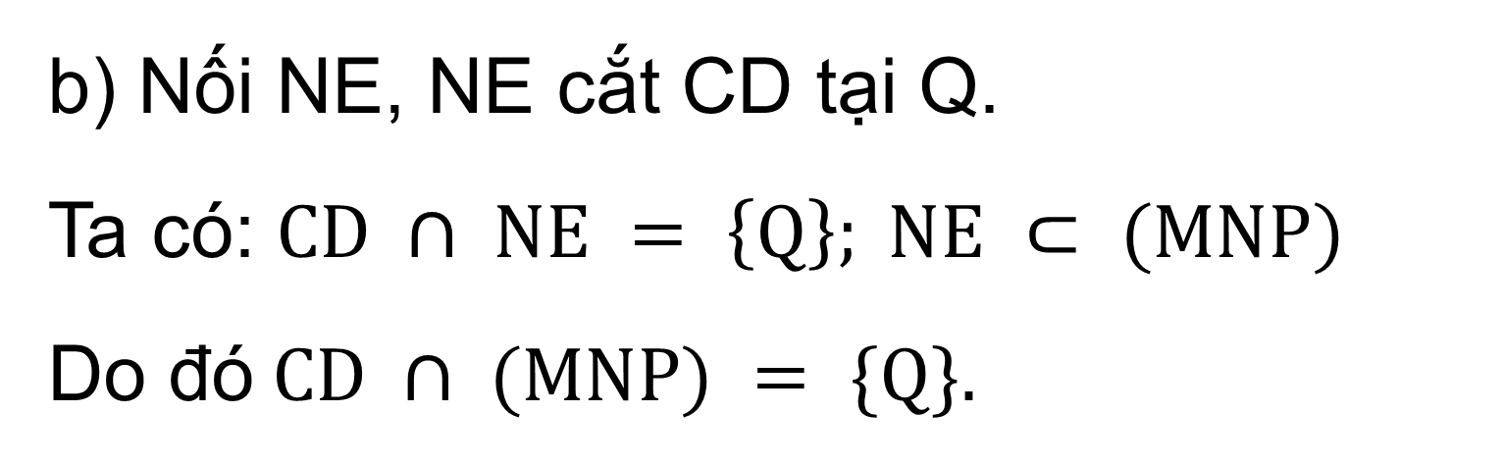
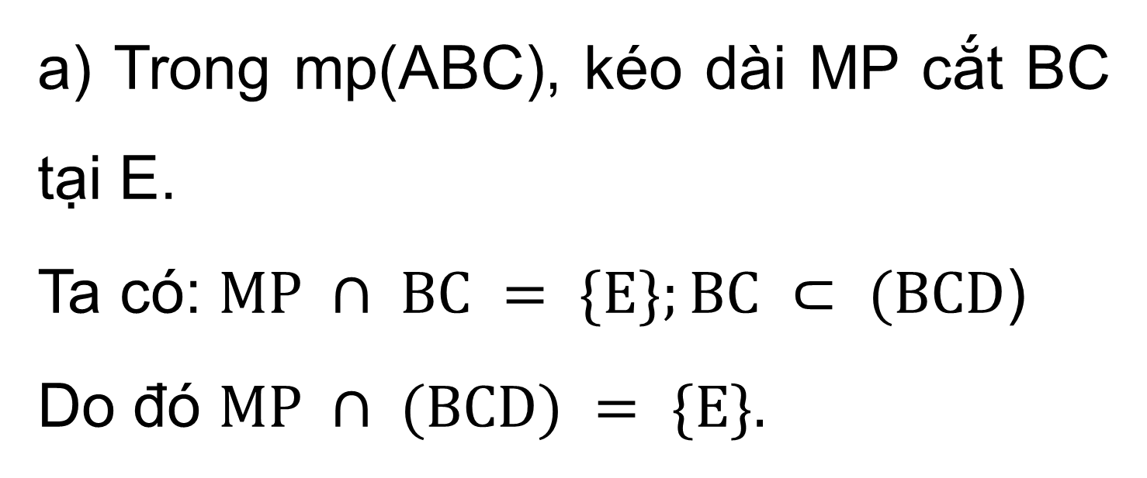
Giải:
a) Trong mp(ABC), kéo dài MP cắt BC tại E.
Ta có: $MP ∩ BC = \{E\};BC ⊂ (BCD$)
Do đó $MP ∩ (BCD) = \{E\}.$
b) Nối NE, NE cắt CD tại Q.
Ta có: $CD ∩ NE = \left\{Q\right\}; NE ⊂ (MNP)$
Do đó$CD ∩ (MNP) = \{Q\}.$

Slide 17
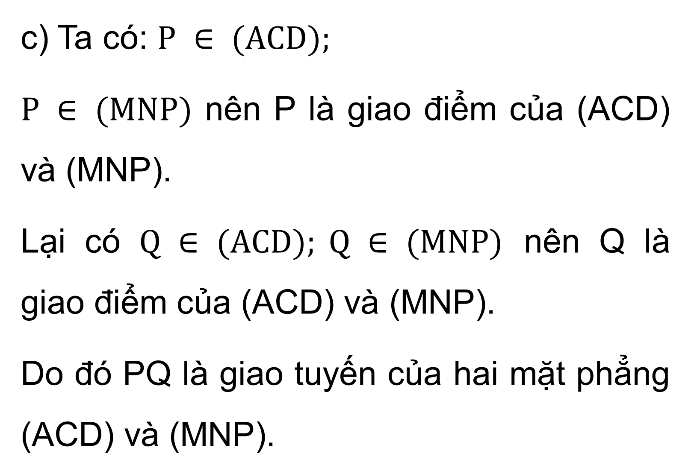
Giải:
c) Ta có: $P ∈ (ACD);$
$P ∈ (MNP)$ nên P là giao điểm của (ACD) và (MNP).
Lại có $Q ∈ (ACD); Q ∈ (MNP)$ nên Q là giao điểm của (ACD) và (MNP).
Do đó PQ là giao tuyến của hai mặt phẳng (ACD) và (MNP).

Slide 18
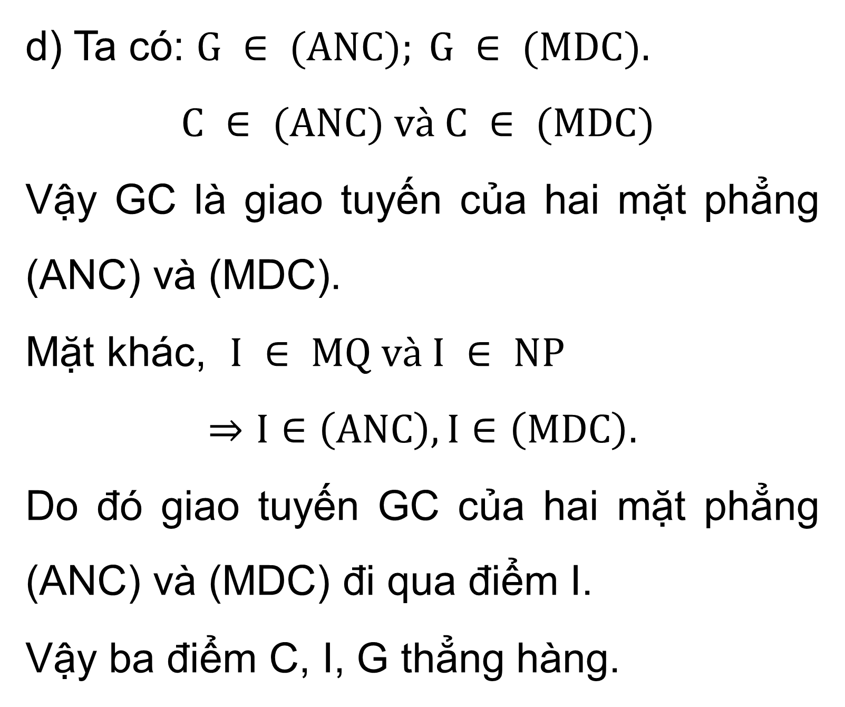
Giải:
d) Ta có: $G ∈ (ANC); G ∈ (MDC).$
$$C ∈ (ANC) và C ∈ (MDC)$$
Vậy GC là giao tuyến của hai mặt phẳng (ANC) và (MDC).
Mặt khác, $I ∈ MQ và I ∈ NP$
$$⇒I∈\left(ANC\right), I∈\left(MDC\right).$$
Do đó giao tuyến GC của hai mặt phẳng (ANC) và (MDC) đi qua điểm I.
Vậy ba điểm C, I, G thẳng hàng.

Slide 19
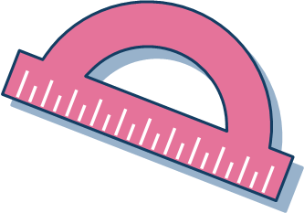
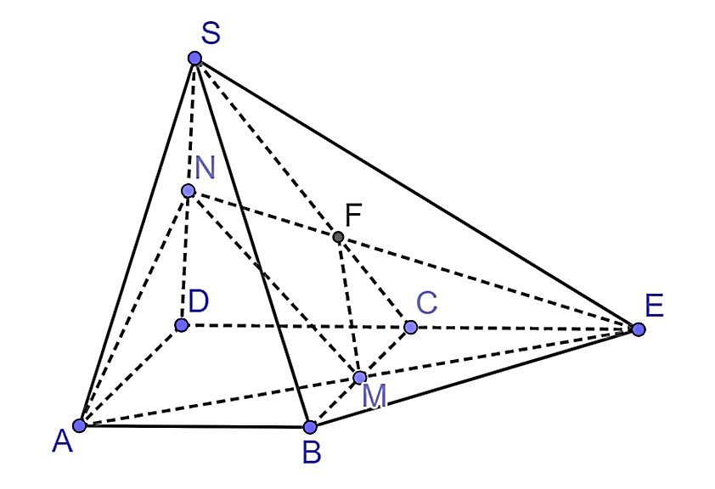
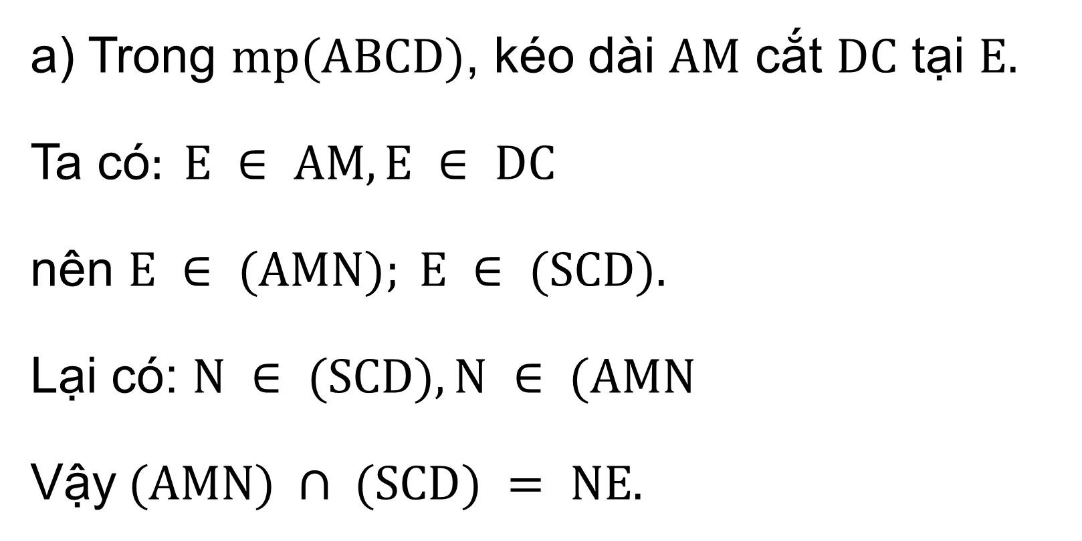
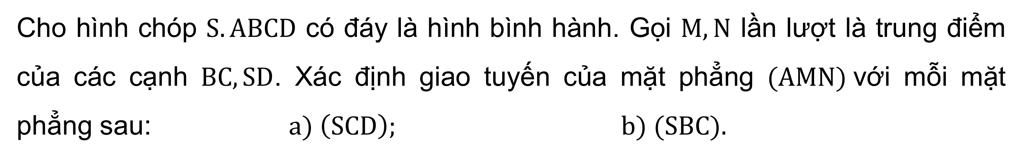
Bài 6 (SGK – tr120)
Cho hình chóp $S.ABCD$ có đáy là hình bình hành. Gọi $M, N$ lần lượt là trung điểm của các cạnh $BC, SD$. Xác định giao tuyến của mặt phẳng $(AMN)$với mỗi mặt phẳng sau: $a) \left(SCD\right); b) (SBC).$
Giải:
a) Trong $mp(ABCD)$, kéo dài $AM$ cắt $DC$ tại $E.$
Ta có$: E ∈ AM, E ∈ DC$
nên $E ∈ (AMN); E ∈ (SCD).$
Lại có: $N ∈ (SCD), N ∈ (AMN$
Vậy$(AMN) ∩ (SCD) = NE.$

Slide 20
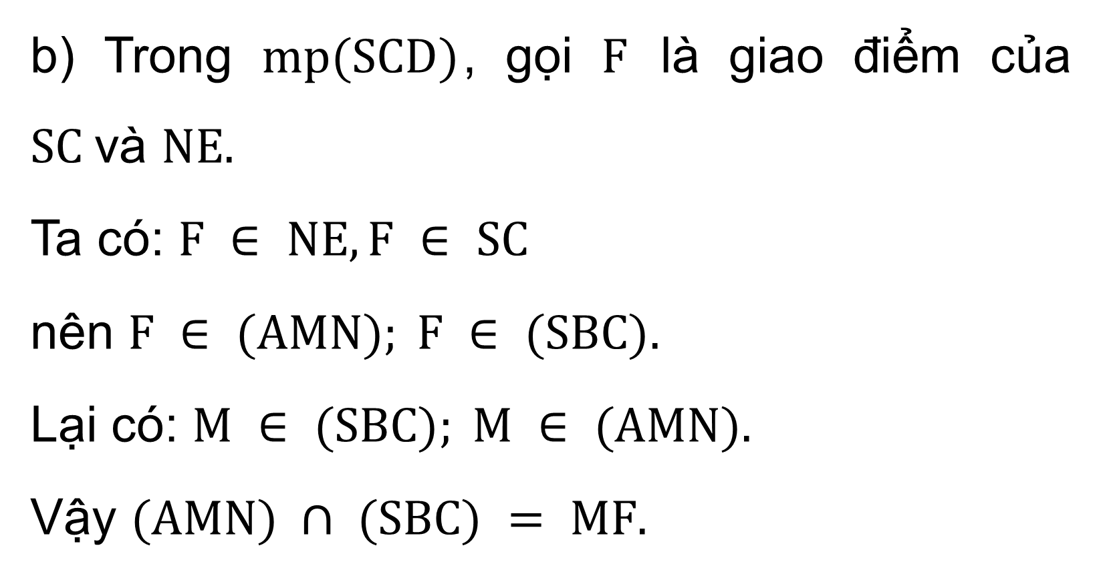
Bài 6 (SGK – tr120)
Cho hình chóp $S.ABCD$ có đáy là hình bình hành. Gọi $M, N$ lần lượt là trung điểm của các cạnh $BC, SD$. Xác định giao tuyến của mặt phẳng $(AMN)$với mỗi mặt phẳng sau: $a) \left(SCD\right); b) (SBC).$
Giải:
b) Trong $mp(SCD)$, gọi $F$ là giao điểm của $SC$và $NE.$
Ta có: $F ∈ NE, F ∈ SC$
nên $F ∈ (AMN); F ∈ (SBC).$
Lại có: $M ∈ (SBC); M ∈ (AMN).$
Vậy $(AMN) ∩ (SBC) = MF.$

Slide 21


Bài 7 (SGK – tr121)
Cho hình chóp S.ABCD có đáy ABCD là hình thang (AB // CD) và AB = 2CD. Gọi M, N lần lượt là trung điểm các cạnh SA, SB.
a) Chứng minh rằng MN // (SCD)
b) Chứng minh rằng DM // (SBC)
c) Lấy điểm I thuộc cạnh SD sao cho $\frac{SI}{SD}=\frac{2}{3}$ . Chứng minh rằng SB // (AIC).

Slide 22
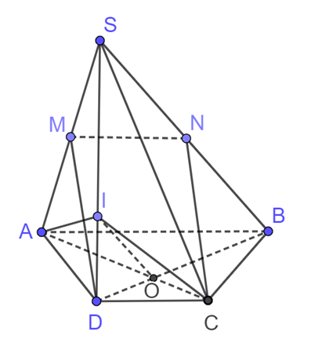
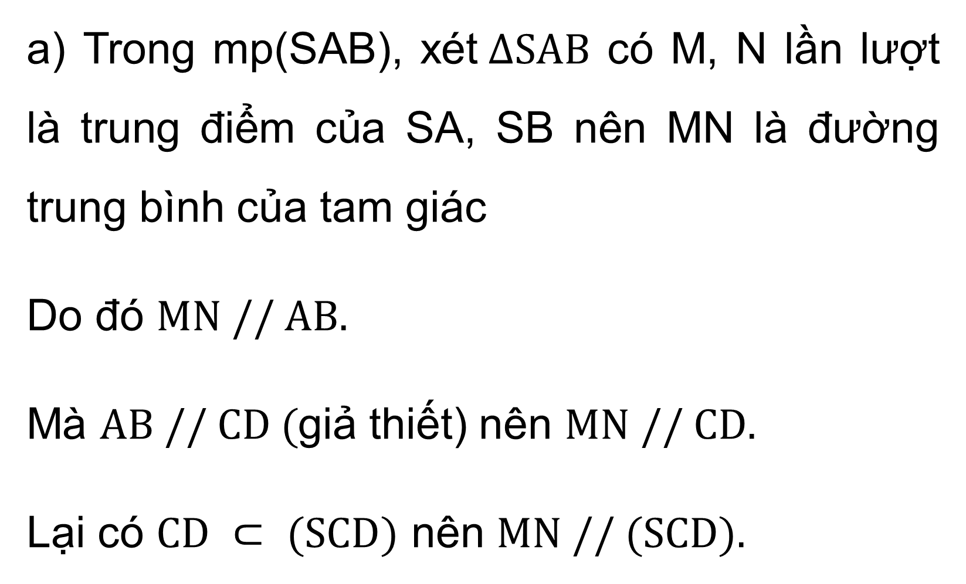
Giải:
a) Trong mp(SAB), xét$∆SAB$ có M, N lần lượt là trung điểm của SA, SB nên MN là đường trung bình của tam giác
Do đó $MN // AB.$
Mà $AB // CD ($giả thiết) nên $MN // CD.$
Lại có $CD ⊂ (SCD)$ nên $MN // (SCD).$

Slide 23
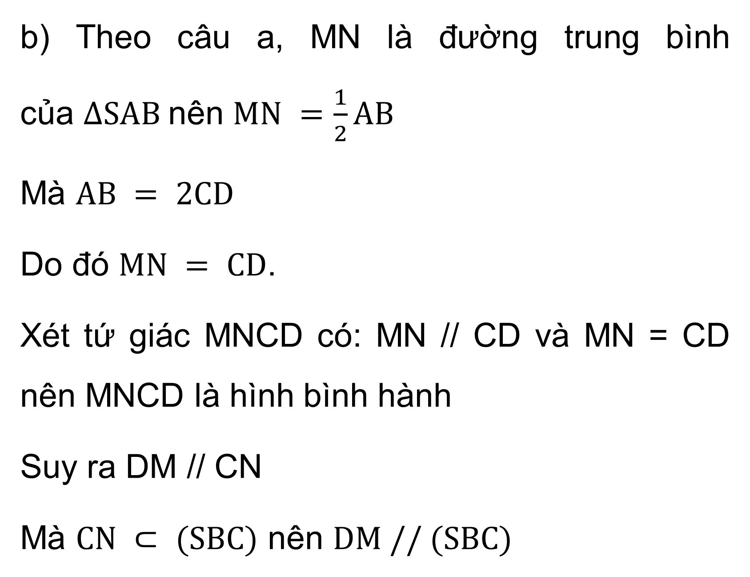
Giải:
b) Theo câu a, MN là đường trung bình của $ΔSAB$nên $MN =\frac{1}{2}AB$
Mà $AB = 2CD$
Do đó $MN = CD$.
Xét tứ giác MNCD có: MN // CD và MN = CD nên MNCD là hình bình hành
Suy ra DM // CN
Mà $CN ⊂ (SBC)$ nên $DM // (SBC)$

Slide 24
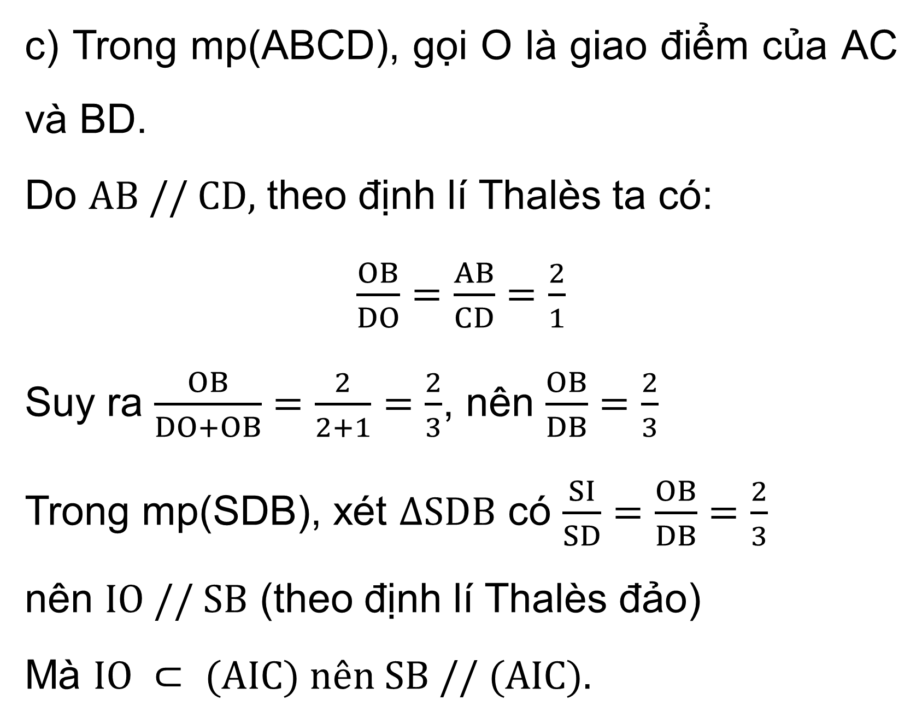
Giải:
c) Trong mp(ABCD), gọi O là giao điểm của AC và BD.
Do $AB // CD,$ theo định lí Thalès ta có:
$\frac{OB}{DO}=\frac{AB}{CD}=\frac{2}{1}$
Suy ra $\frac{OB}{DO+OB}=\frac{2}{2+1}=\frac{2}{3}$, nên $\frac{OB}{DB}=\frac{2}{3}$
Trong mp(SDB), xét $ΔSDB$ có $\frac{SI}{SD}=\frac{OB}{DB}=\frac{2}{3}$
nên $IO // SB$ (theo định lí Thalès đảo)
Mà $IO ⊂ (AIC) nên SB // (AIC).$

Slide 25

Bài 8 (SGK – tr121)
Cho hình lăng trụ tam giác $ABC.A’B’C’$. Lấy $M, M’$lần lượt là trung điểm các đoạn thẳng $BC, B’C’;$lấy các điểm $G, G’, K$ lần lượt thuộc các đoạn $AM, A’M’, A’B$sao cho $\frac{AG}{AM}=\frac{A^{′}G^{′}}{A^{′}M^{′}}=\frac{A^{′}K}{A^{′}B}=\frac{2}{3}$
a) Chứng minh rằng $C’M // (A’BM’).$
b) Chứng minh rằng $G’K // (BCC’B’).$
c) Chứng minh rằng $(GG’K) // (BCC’B’).$
d) Gọi $(α)$ là mặt phẳng đi qua $K$ và song song với mặt phẳng $(ABC).$Mặt phẳng $(α)$ cắt cạnh $CC’$ tại điểm $I$. Tính $\frac{IC}{IC^{′}}$.

Slide 26
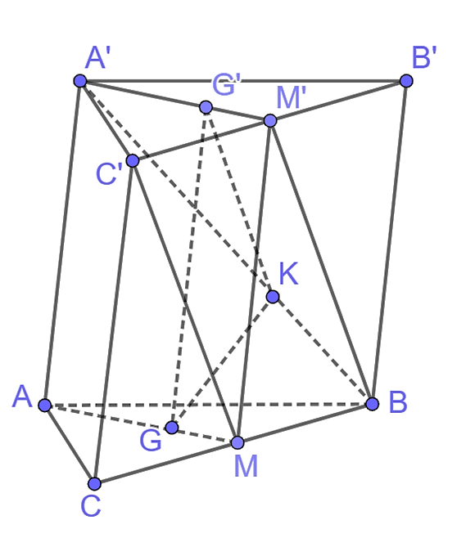
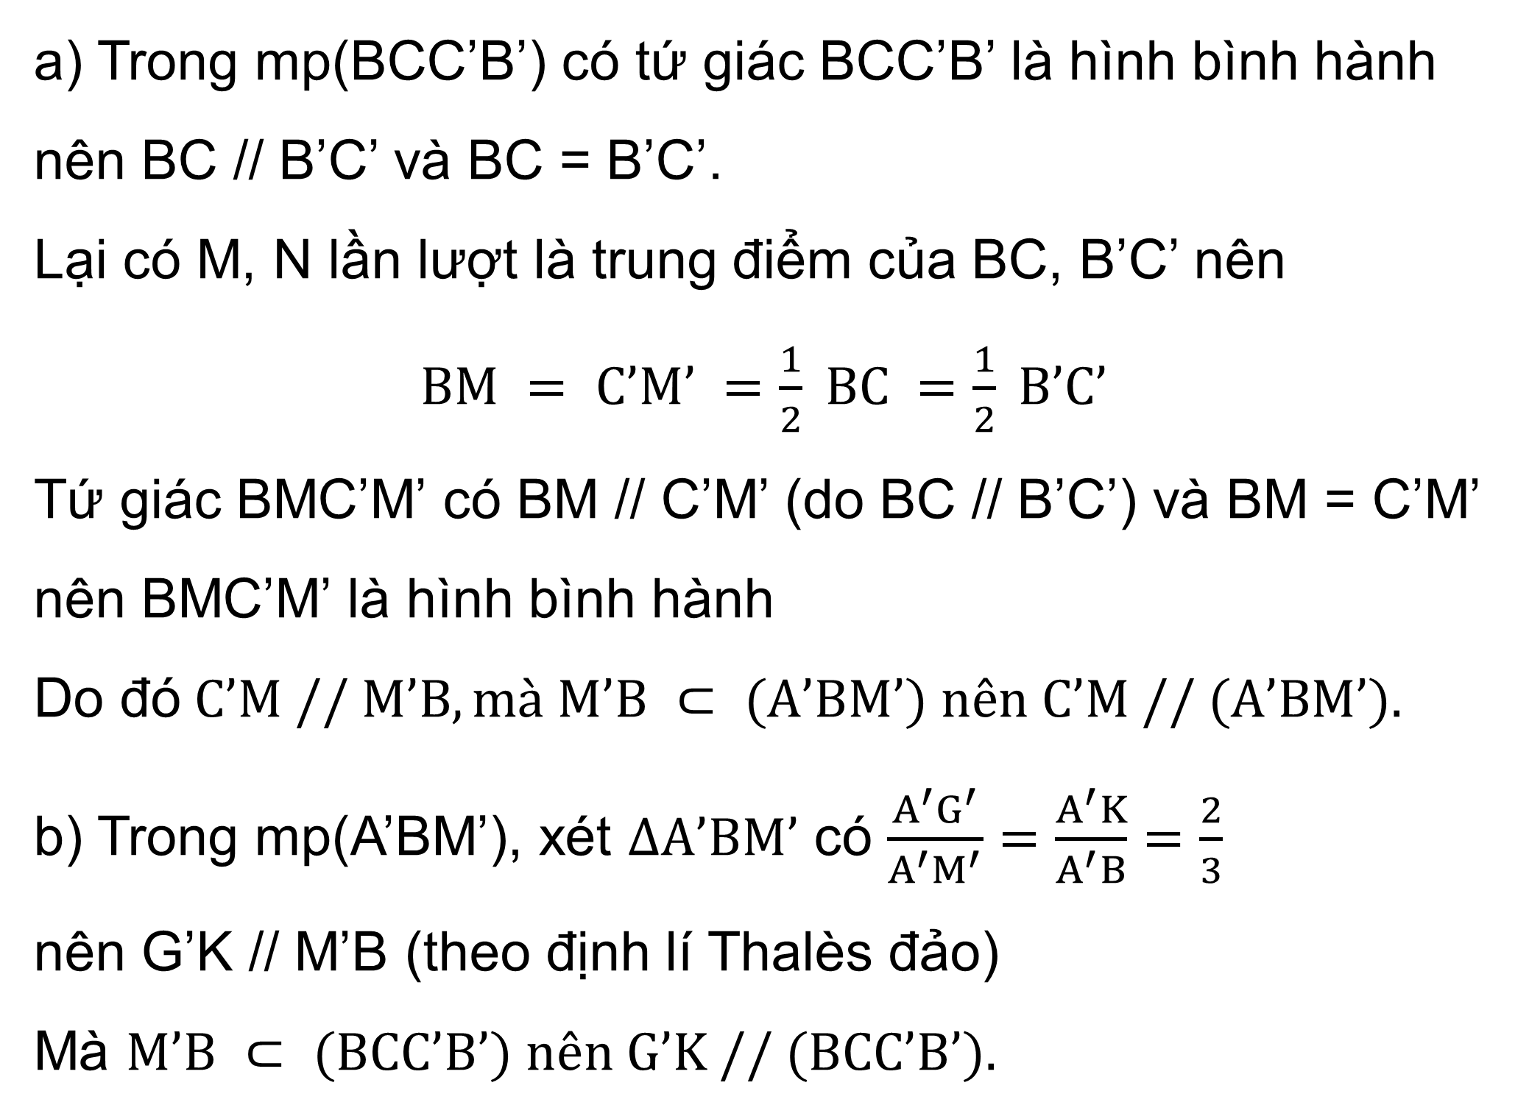
Giải:
a) Trong mp(BCC’B’) có tứ giác BCC’B’ là hình bình hành nên BC // B’C’ và BC = B’C’.
Lại có M, N lần lượt là trung điểm của BC, B’C’ nên
$BM = C’M’ =\frac{1}{2} BC =\frac{1}{2} B’C’$
Tứ giác BMC’M’ có BM // C’M’ (do BC // B’C’) và BM = C’M’ nên BMC’M’ là hình bình hành
Do đó$C’M // M’B, mà M’B ⊂ (A’BM’) nên C’M // (A’BM’).$
b) Trong mp(A’BM’), xét $∆A’BM’$ có $\frac{A^{′}G^{′}}{A^{′}M^{′}}=\frac{A^{′}K}{A^{′}B}=\frac{2}{3}$
nên G’K // M’B (theo định lí Thalès đảo)
Mà $M’B ⊂ (BCC’B’) nên G’K // (BCC’B’).$

Slide 27
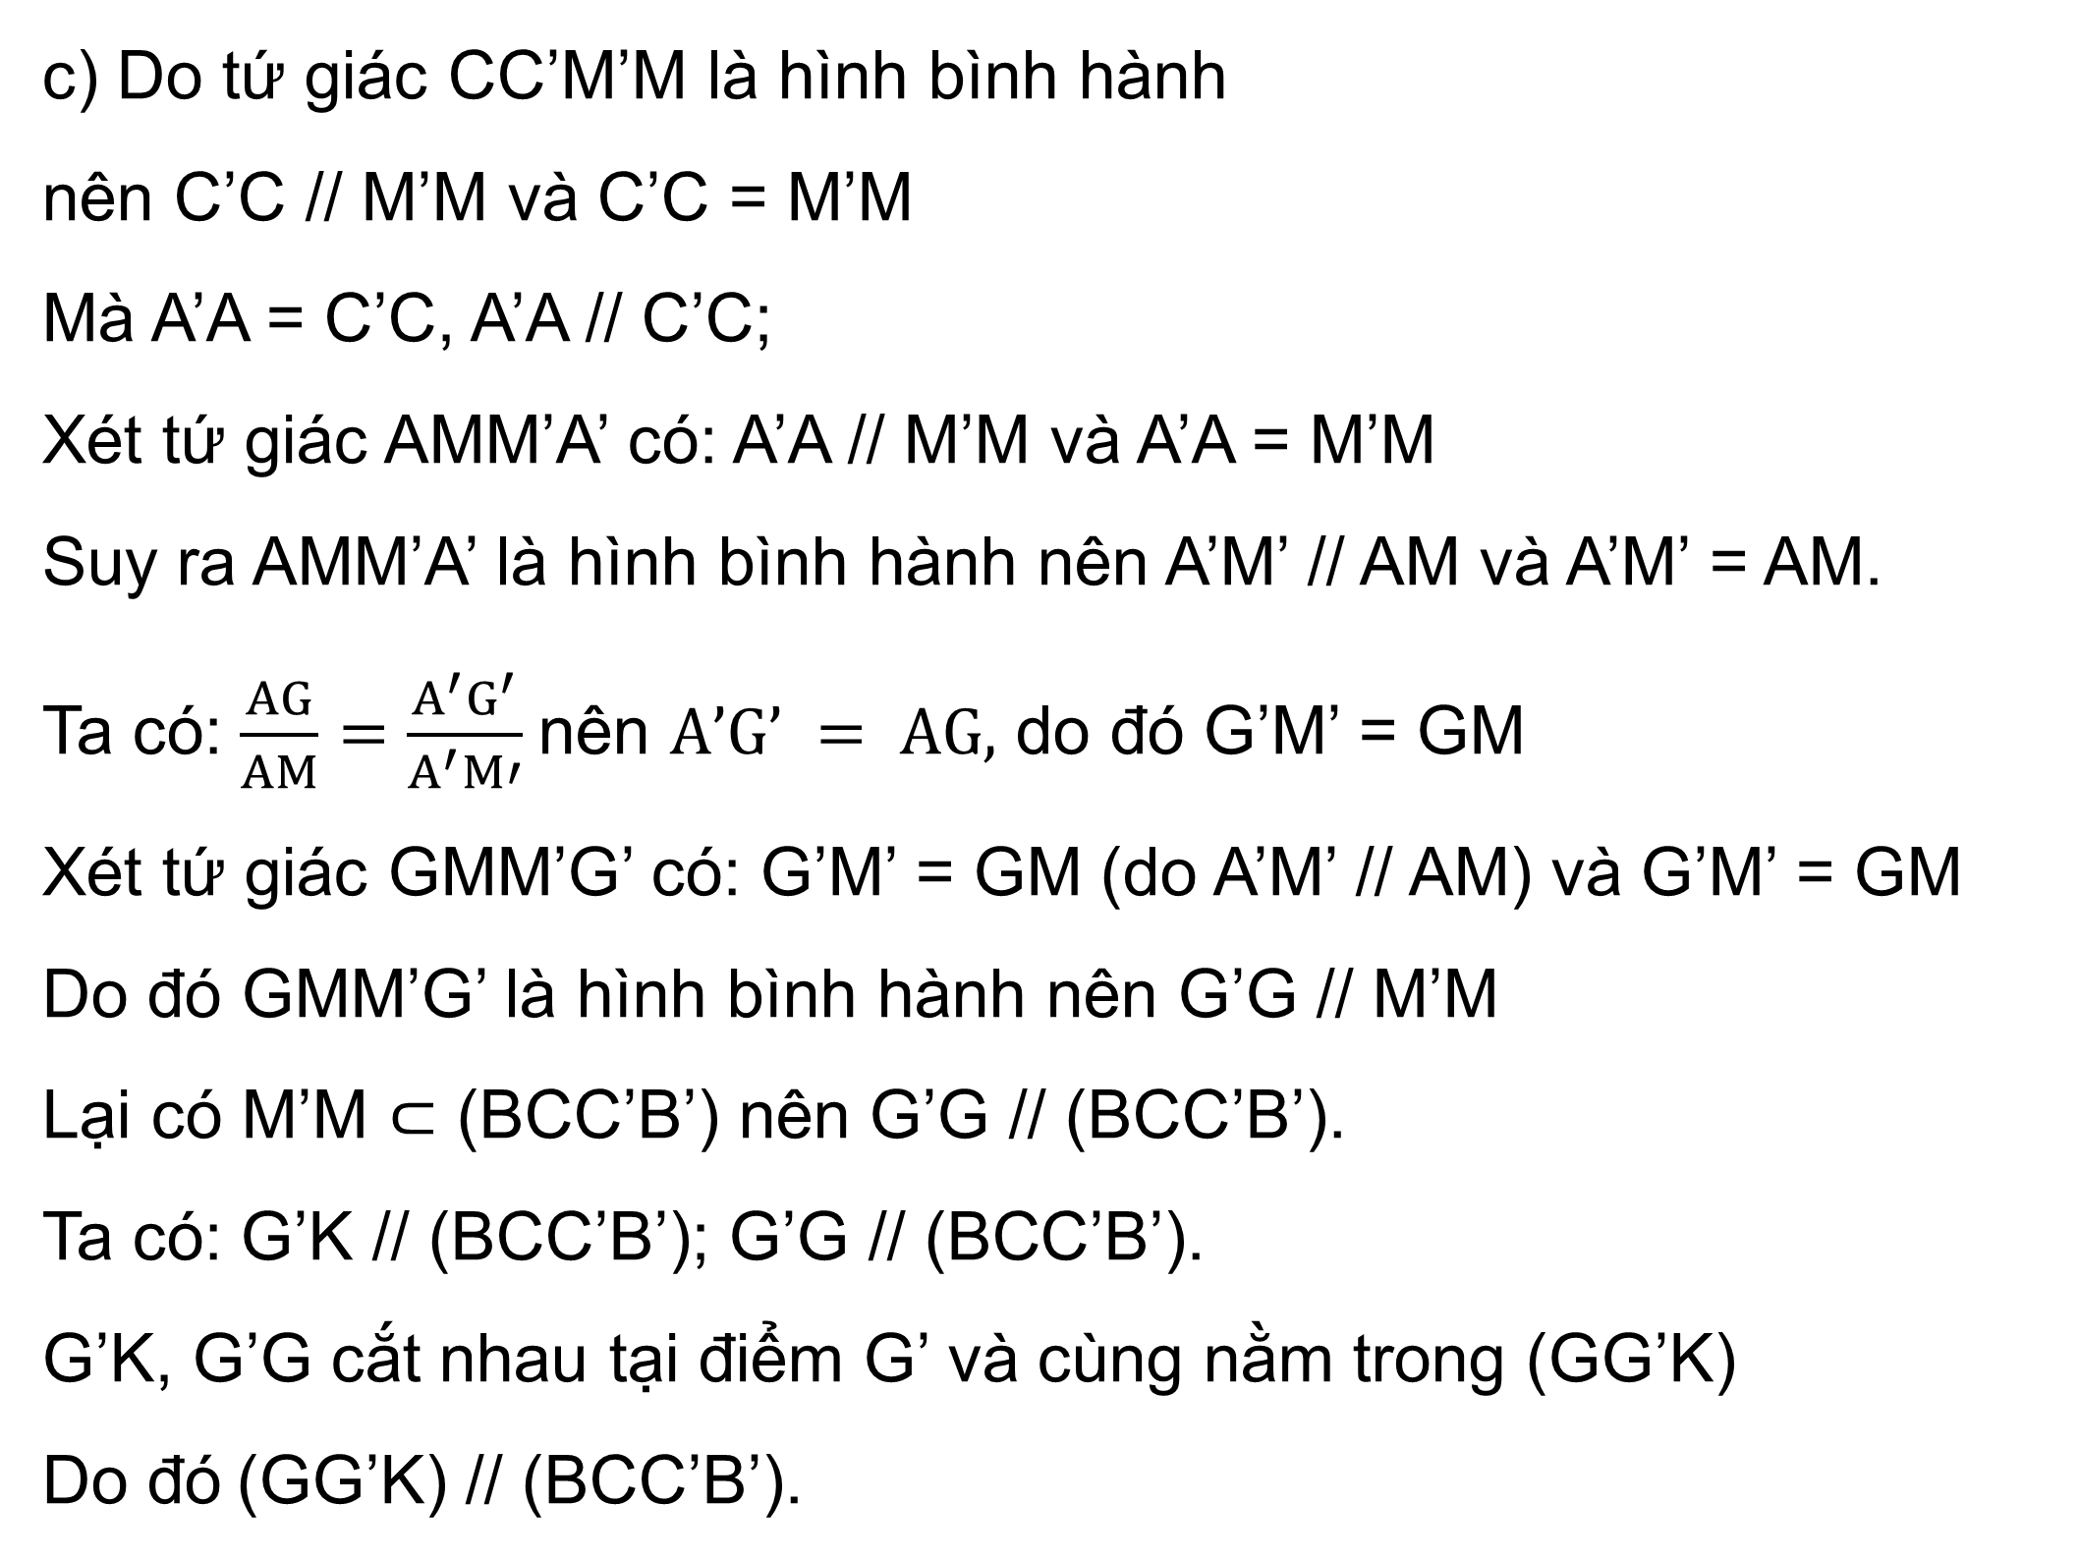
Giải:
c) Do tứ giác CC’M’M là hình bình hành
nên C’C // M’M và C’C = M’M
Mà A’A = C’C, A’A // C’C;
Xét tứ giác AMM’A’ có: A’A // M’M và A’A = M’M
Suy ra AMM’A’ là hình bình hành nên A’M’ // AM và A’M’ = AM.
Ta có: $\frac{AG}{AM}=\frac{A^{′}G^{′}}{A^{′}M′}$nên $A’G’ = AG,$ do đó G’M’ = GM
Xét tứ giác GMM’G’ có: G’M’ = GM (do A’M’ // AM) và G’M’ = GM
Do đó GMM’G’ là hình bình hành nên G’G // M’M
Lại có M’M ⊂ (BCC’B’) nên G’G // (BCC’B’).
Ta có: $\text{G}\text{’}\text{K}\text{ // (}\text{BCC}\text{’}\text{B}\text{’); }\text{G}\text{’}\text{G}\text{ // (}\text{BCC}\text{’}\text{B}\text{’).}$
G’K, G’G cắt nhau tại điểm G’ và cùng nằm trong (GG’K)
Do đó (GG’K) $\text{// (}\text{BCC}\text{’}\text{B}\text{’).}$

Slide 28
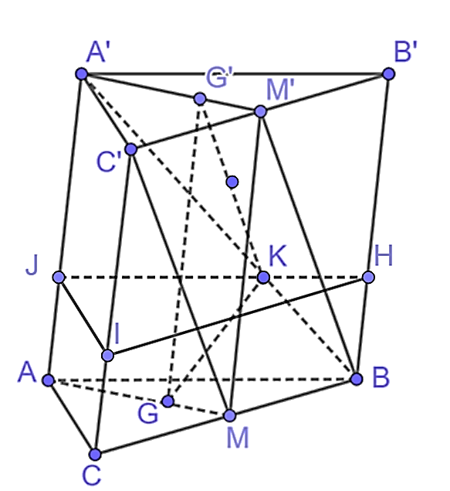
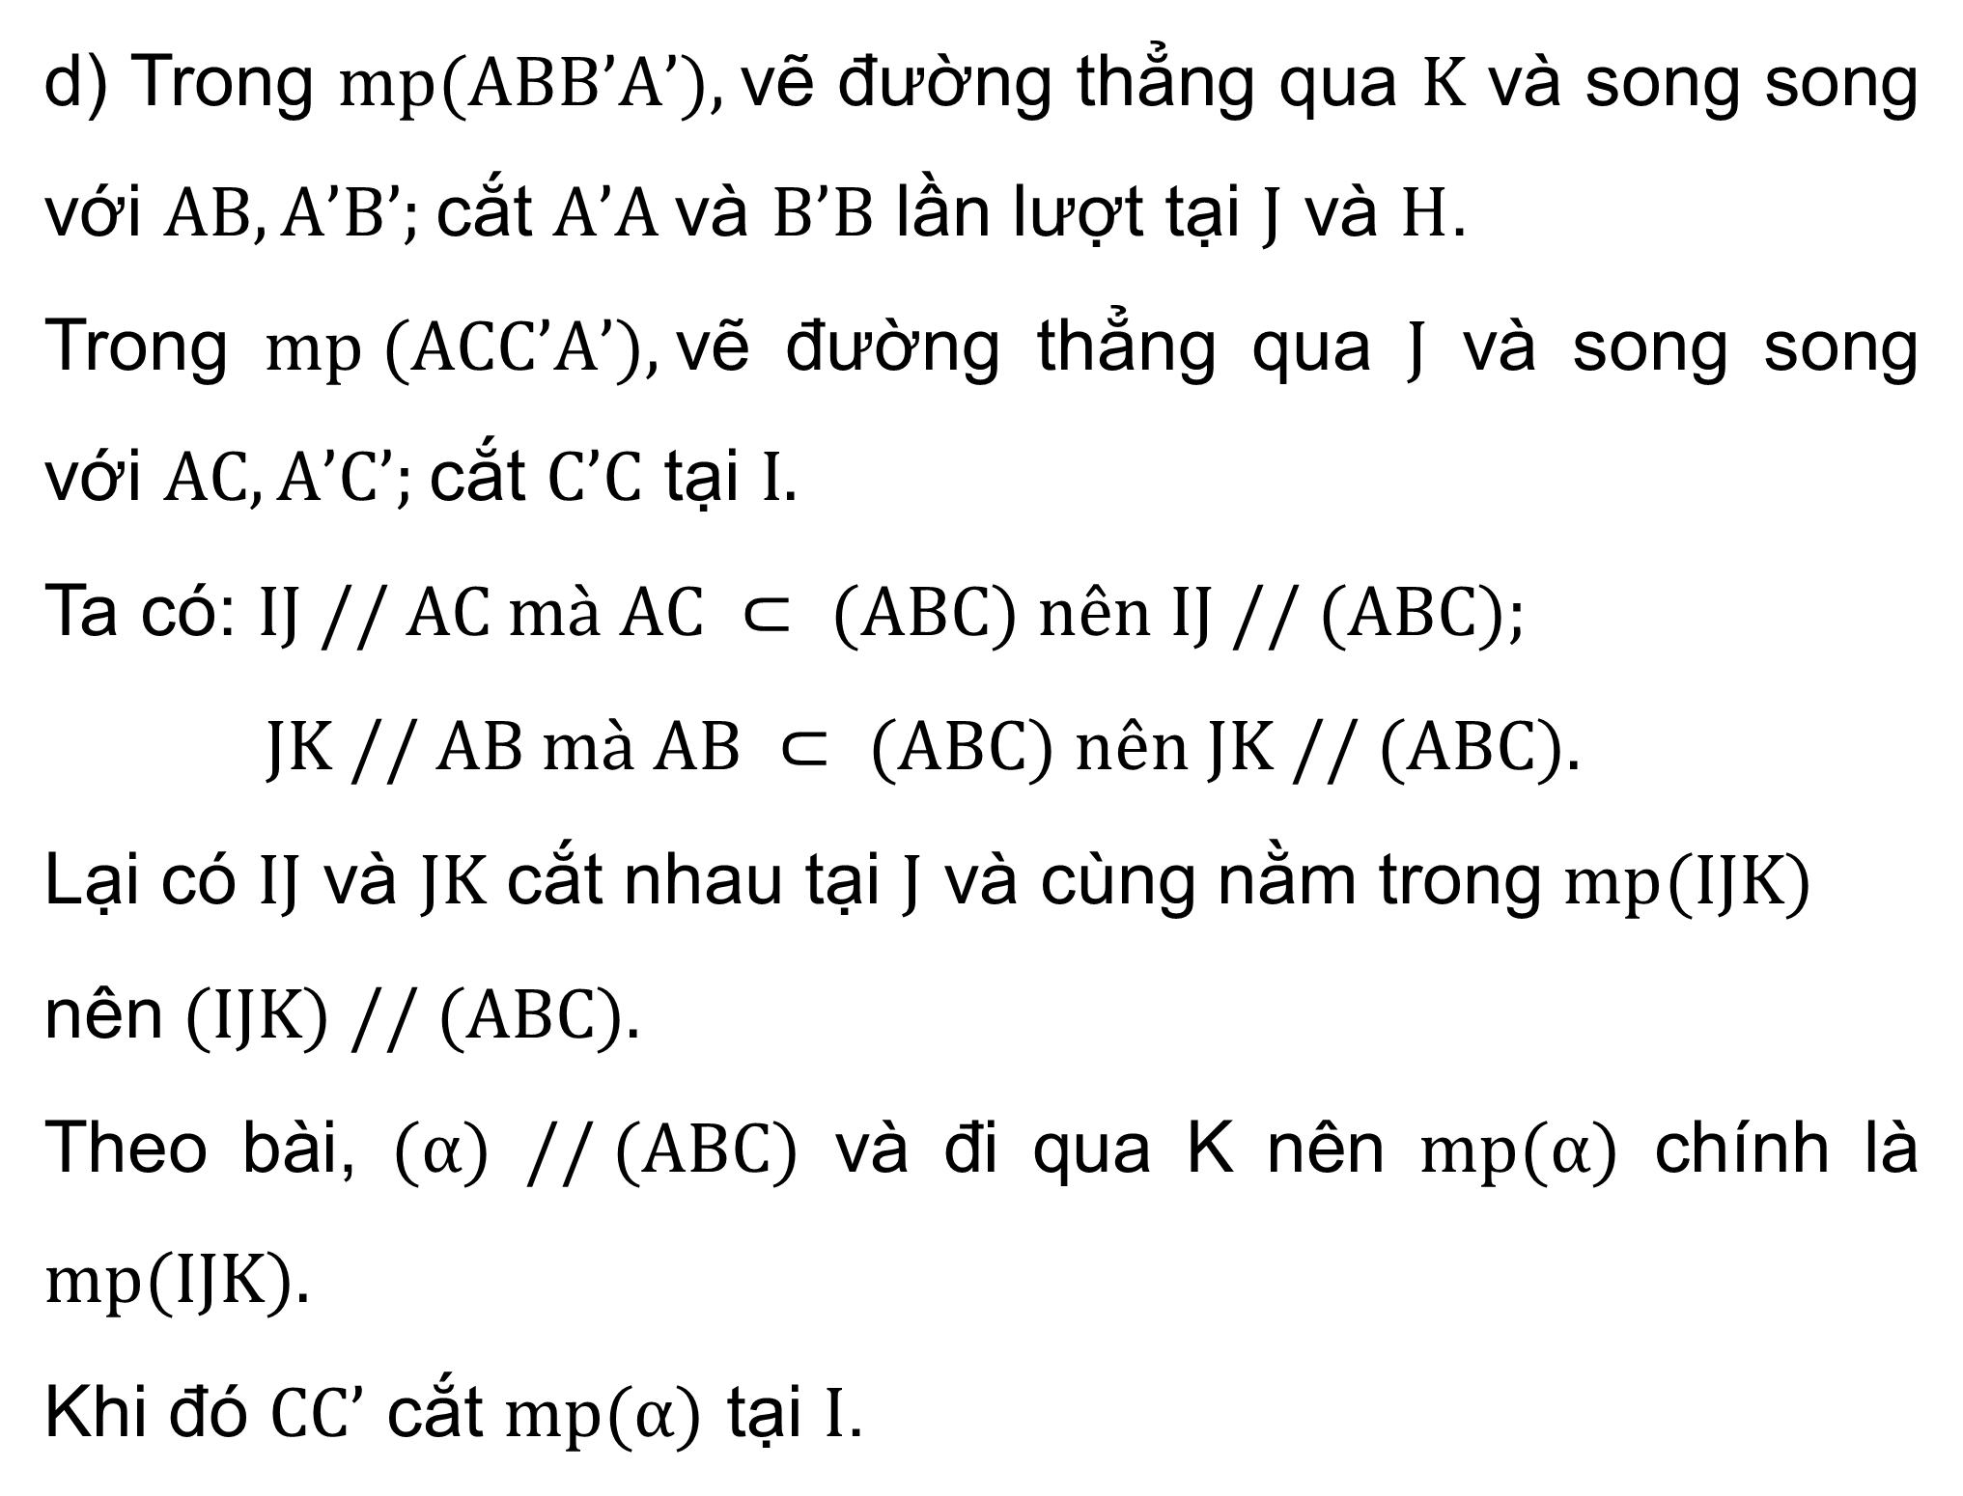
Giải:
d) Trong $mp(ABB’A’),$vẽ đường thẳng qua $K$ và song song với $AB, A’B’;$cắt $A’A$và $B’B$ lần lượt tại $J$ và $H$.
Trong $mp (ACC’A’),$vẽ đường thẳng qua $J$ và song song với $AC, A’C’;$cắt $C’C$ tại $I.$
Ta có: $IJ // AC mà AC ⊂ (ABC) nên IJ // (ABC);$
$JK // AB mà AB ⊂ (ABC) nên JK // (ABC).$
Lại có $IJ$ và $JK$ cắt nhau tại $J$ và cùng nằm trong $mp(IJK)$
nên$(IJK) // (ABC).$
Theo bài, $(α)$ $// (ABC)$ và đi qua K nên $mp(α)$ chính là $mp(IJK).$
Khi đó $CC’$ cắt $mp(α)$ tại $I$.

Slide 29
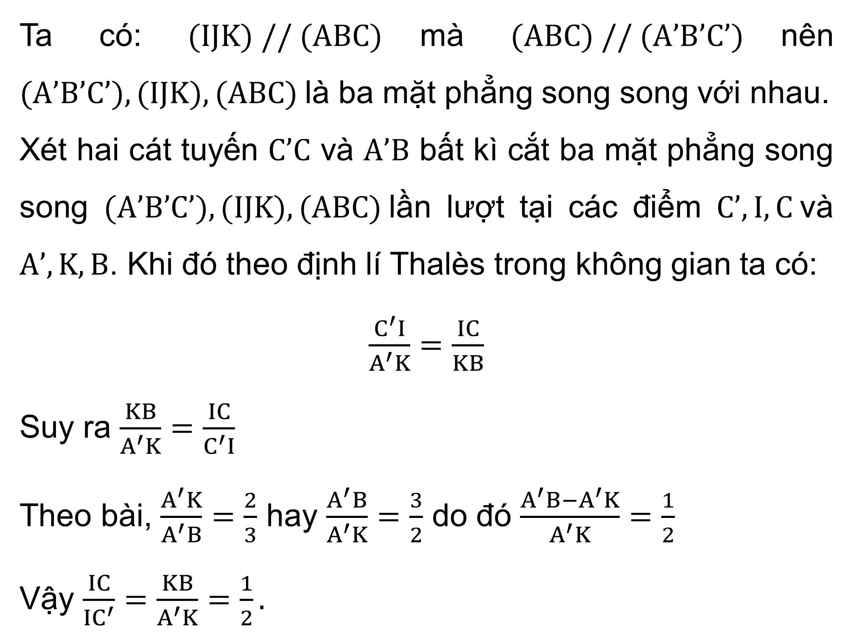
Giải:
Ta có: $(IJK) // (ABC)$mà $(ABC) // (A’B’C’)$nên $(A’B’C’), (IJK), (ABC)$là ba mặt phẳng song song với nhau.
Xét hai cát tuyến $C’C$ và $A’B$ bất kì cắt ba mặt phẳng song song $(A’B’C’), (IJK), (ABC)$lần lượt tại các điểm $C’, I, C$và $A’, K, B$. Khi đó theo định lí Thalès trong không gian ta có:
$\frac{C^{′}I}{A^{′}K}=\frac{IC}{KB}$
Suy ra $\frac{KB}{A^{′}K}=\frac{IC}{C^{′}I}$
Theo bài, $\frac{A^{′}K}{A^{′}B}=\frac{2}{3}$ hay $\frac{A^{′}B}{A^{′}K}=\frac{3}{2}$ do đó $\frac{A^{′}B−A^{′}K}{A^{′}K}=\frac{1}{2}$
Vậy $\frac{IC}{IC^{′}}=\frac{KB}{A^{′}K}=\frac{1}{2}.$

Slide 30
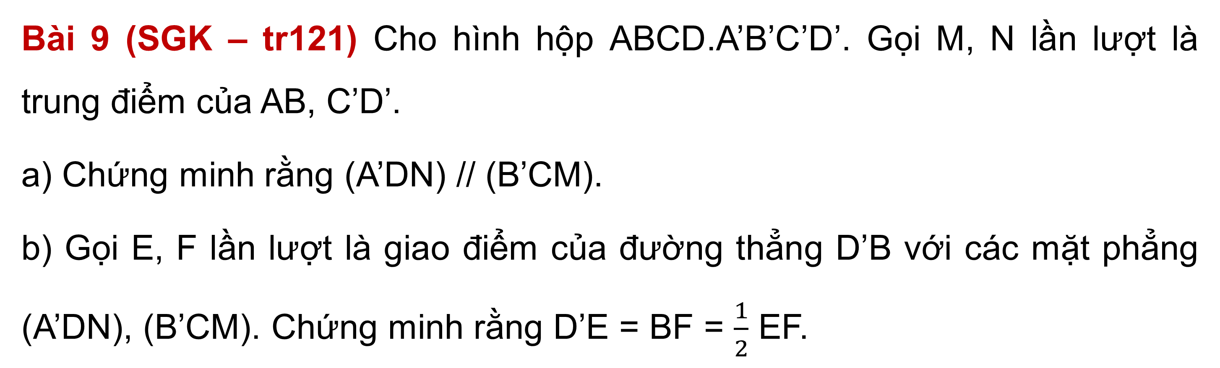
Bài 9 (SGK – tr121) Cho hình hộp ABCD.A’B’C’D’. Gọi M, N lần lượt là trung điểm của AB, C’D’.
a) Chứng minh rằng (A’DN) // (B’CM).
b) Gọi E, F lần lượt là giao điểm của đường thẳng D’B với các mặt phẳng (A’DN), (B’CM). Chứng minh rằng D’E = BF = $\frac{1}{2}$ EF.

Slide 31
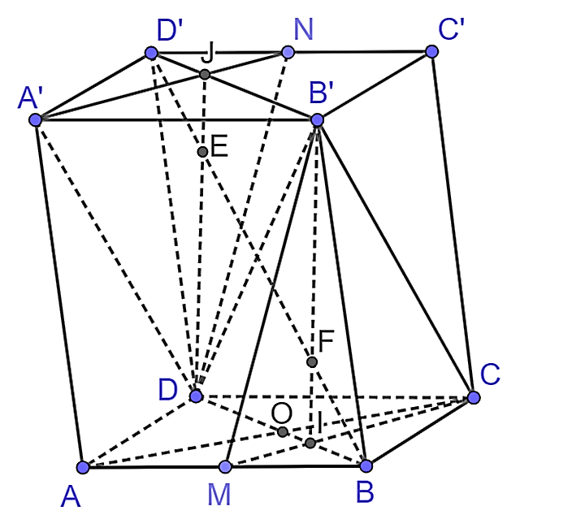
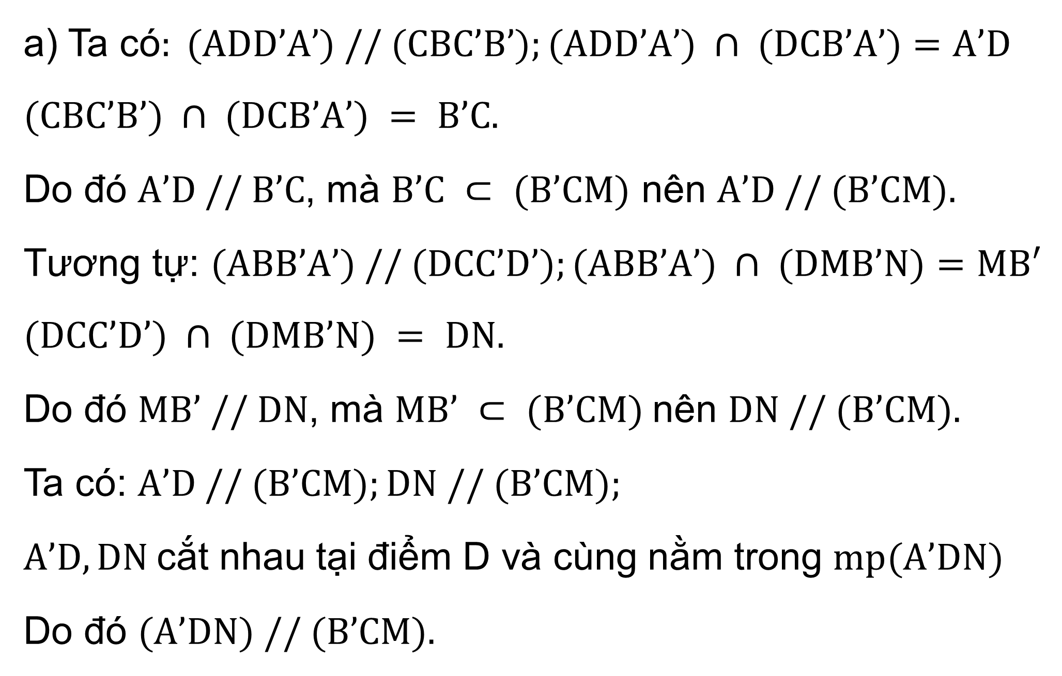
Giải:
a) Ta có$: (ADD’A’) // (CBC’B’);(ADD’A’) ∩ (DCB’A’)=A’D$
$$(CBC’B’) ∩ (DCB’A’) = B’C.$$
Do đó $A’D // B’C$, mà $B’C ⊂ (B’CM)$ nên $A’D // (B’CM).$
Tương tự: $(ABB’A’) // (DCC’D’);(ABB’A’) ∩ (DMB’N)=MB′$
$$(DCC’D’) ∩ (DMB’N) = DN.$$
Do đó $MB’ // DN$, mà $MB’ ⊂ (B’CM)$nên $DN // (B’CM).$
Ta có: $A’D // (B’CM);DN // (B’CM);$
$A’D, DN$cắt nhau tại điểm D và cùng nằm trong $mp(A’DN)$
Do đó $(A’DN) // (B’CM).$

Slide 32
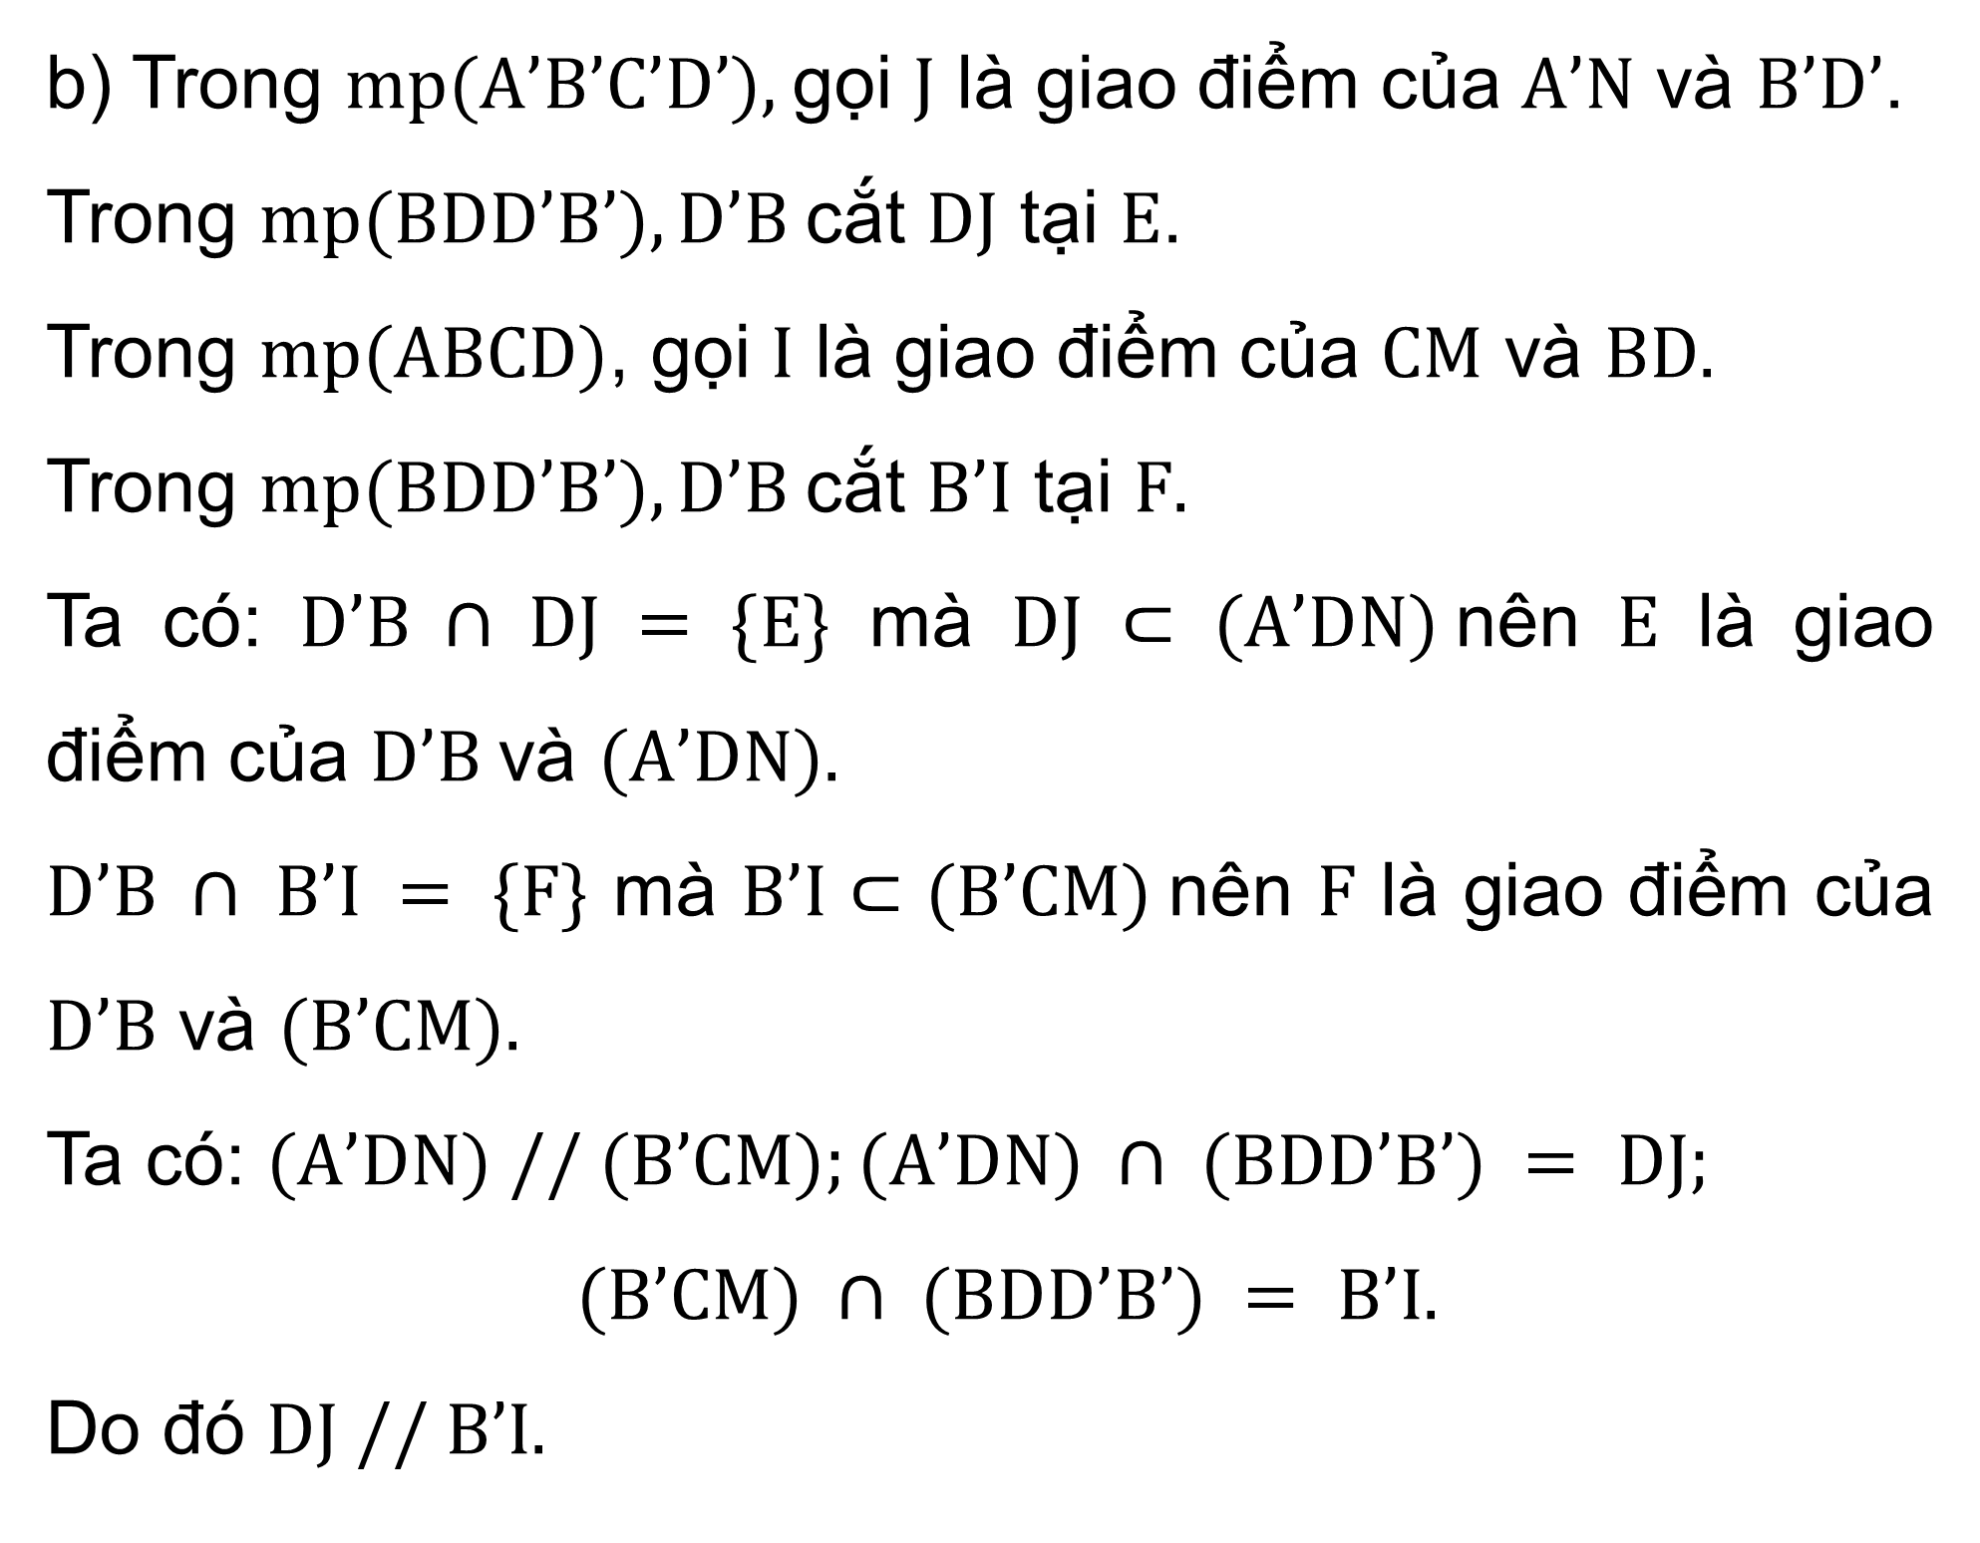
Giải:
b) Trong $mp(A’B’C’D’),$gọi $J$ là giao điểm của $A’N$ và $B’D’$.
Trong $mp(BDD’B’), D’B$cắt $DJ$ tại $E$.
Trong $mp(ABCD)$, gọi $I$ là giao điểm của $CM$ và $BD.$
Trong $mp(BDD’B’), D’B$cắt $B’I$ tại $F.$
Ta có: $D’B ∩ DJ = \{E\}$ mà $DJ ⊂ (A’DN)$nên $E$ là giao điểm của $D’B$và $(A’DN).$
$D’B ∩ B’I = \{F\}$ mà $B’I⊂(B’CM)$nên $F$ là giao điểm của $D’B$ và $(B’CM).$
Ta có: $(A’DN) // (B’CM);(A’DN) ∩ (BDD’B’) = DJ;$
$$(B’CM) ∩ (BDD’B’) = B’I.$$
Do đó $DJ // B’I.$

Slide 33
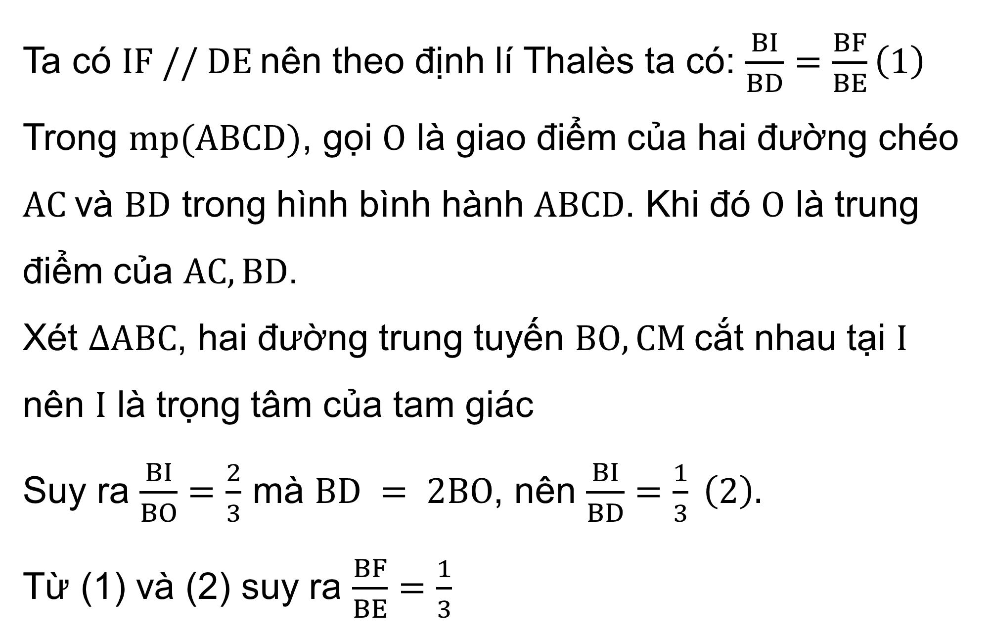
Giải:
Ta có $IF // DE$nên theo định lí Thalès ta có: $\frac{BI}{BD}=\frac{BF}{BE}\left(1\right)$
Trong $mp(ABCD)$, gọi $O$ là giao điểm của hai đường chéo $AC$và $BD$ trong hình bình hành $ABCD$. Khi đó $O$ là trung điểm của $AC, BD$.
Xét $∆ABC$, hai đường trung tuyến $BO, CM$cắt nhau tại $I$ nên $I$ là trọng tâm của tam giác
Suy ra $\frac{BI}{BO}=\frac{2}{3}$ mà $BD = 2BO$, nên $\frac{BI}{BD}=\frac{1}{3} \left(2\right).$
Từ (1) và (2) suy ra $\frac{BF}{BE}=\frac{1}{3}$

Slide 34
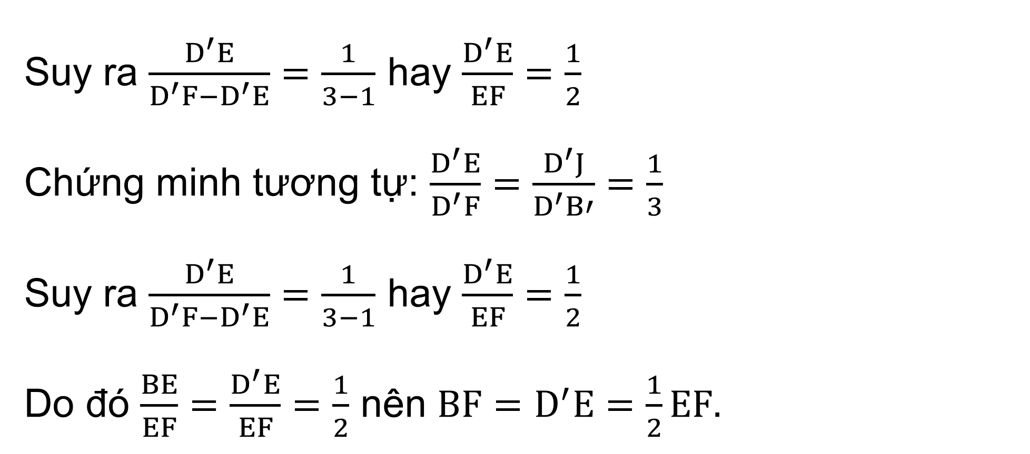
Giải:
Suy ra $\frac{D^{′}E}{D^{′}F−D^{′}E}=\frac{1}{3−1}$ hay $\frac{D^{′}E}{EF}=\frac{1}{2}$
Chứng minh tương tự: $\frac{D^{′}E}{D^{′}F}=\frac{D^{′}J}{D^{′}B′}=\frac{1}{3}$
Suy ra $\frac{D^{′}E}{D^{′}F−D^{′}E}=\frac{1}{3−1}$ hay $\frac{D^{′}E}{EF}=\frac{1}{2}$
Do đó $\frac{BE}{EF}=\frac{D^{′}E}{EF}=\frac{1}{2}$ nên $BF=D^{′}E=\frac{1}{2}EF.$

Slide 35
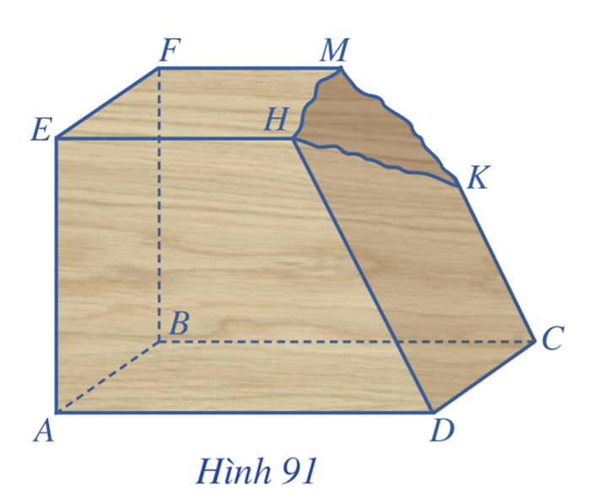
Bài 10 (SGK – tr121) Một khối gỗ có các mặt đều là một phần của mặt phẳng với (ABCD) // (EFMH), CK // DH. Khối gỗ bị hỏng một góc (Hình 91). Bác thợ mộc muốn làm đẹp khối gỗ bằng cách cắt khối gỗ theo mặt phẳng (R) đi qua K và song song với mặt phẳng (ABCD).
a) Hãy giúp bác thợ mộc xác định giao tuyến của mặt phẳng (R) với các mặt của khối gỗ để cắt được chính xác.
b) Gọi I, J lần lượt là giao điểm DH, BF với mặt phẳng (R). Biết BF = 60 cm, DH = 75 cm, CK = 40 cm. Tính FJ.

Slide 36
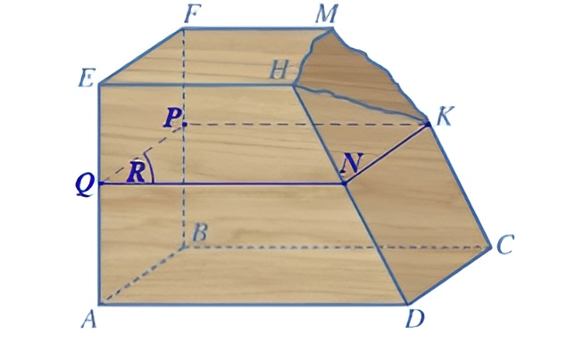
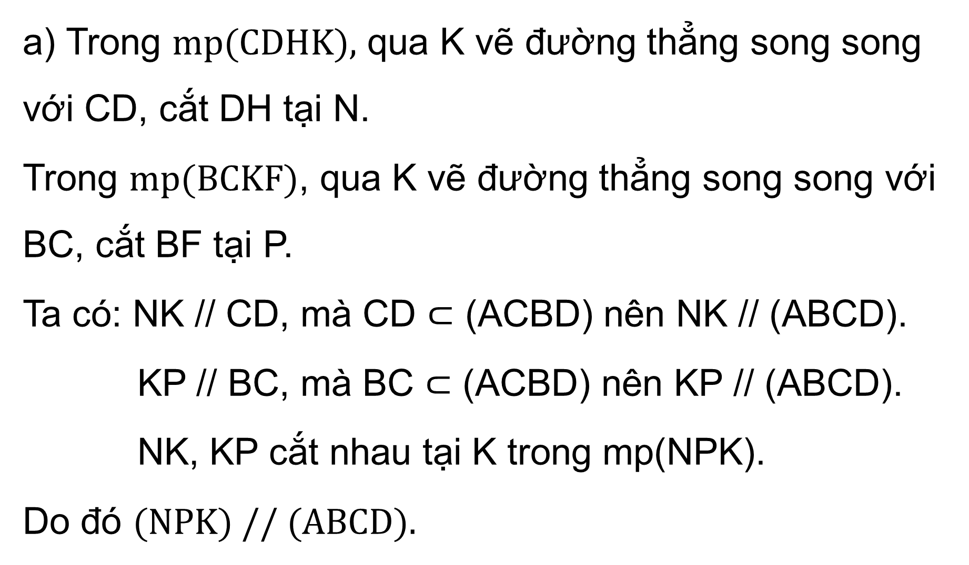
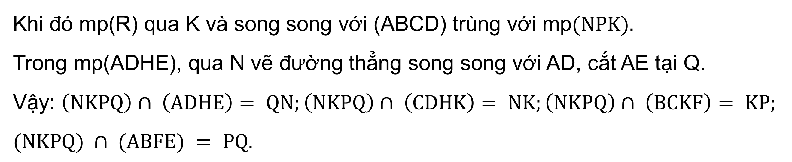
Giải:
a) Trong $mp(CDHK),$ qua K vẽ đường thẳng song song với CD, cắt DH tại N.
Trong $mp(BCKF)$, qua K vẽ đường thẳng song song với BC, cắt BF tại P.
Ta có: NK // CD, mà CD ⊂ (ACBD) nên NK // (ABCD).
KP // BC, mà BC ⊂ (ACBD) nên KP // (ABCD).
NK, KP cắt nhau tại K trong mp(NPK).
Do đó $(NPK) // (ABCD).$
Khi đó mp(R) qua K và song song với (ABCD) trùng với mp$(NPK).$
Trong mp(ADHE), qua N vẽ đường thẳng song song với AD, cắt AE tại Q.
Vậy: $\left(NKPQ\right)∩ \left(ADHE\right)= QN;\left(NKPQ\right)∩ \left(CDHK\right)= NK;\left(NKPQ\right)∩ \left(BCKF\right)= KP;$
$$(NKPQ) ∩ (ABFE) = PQ.$$

Slide 37
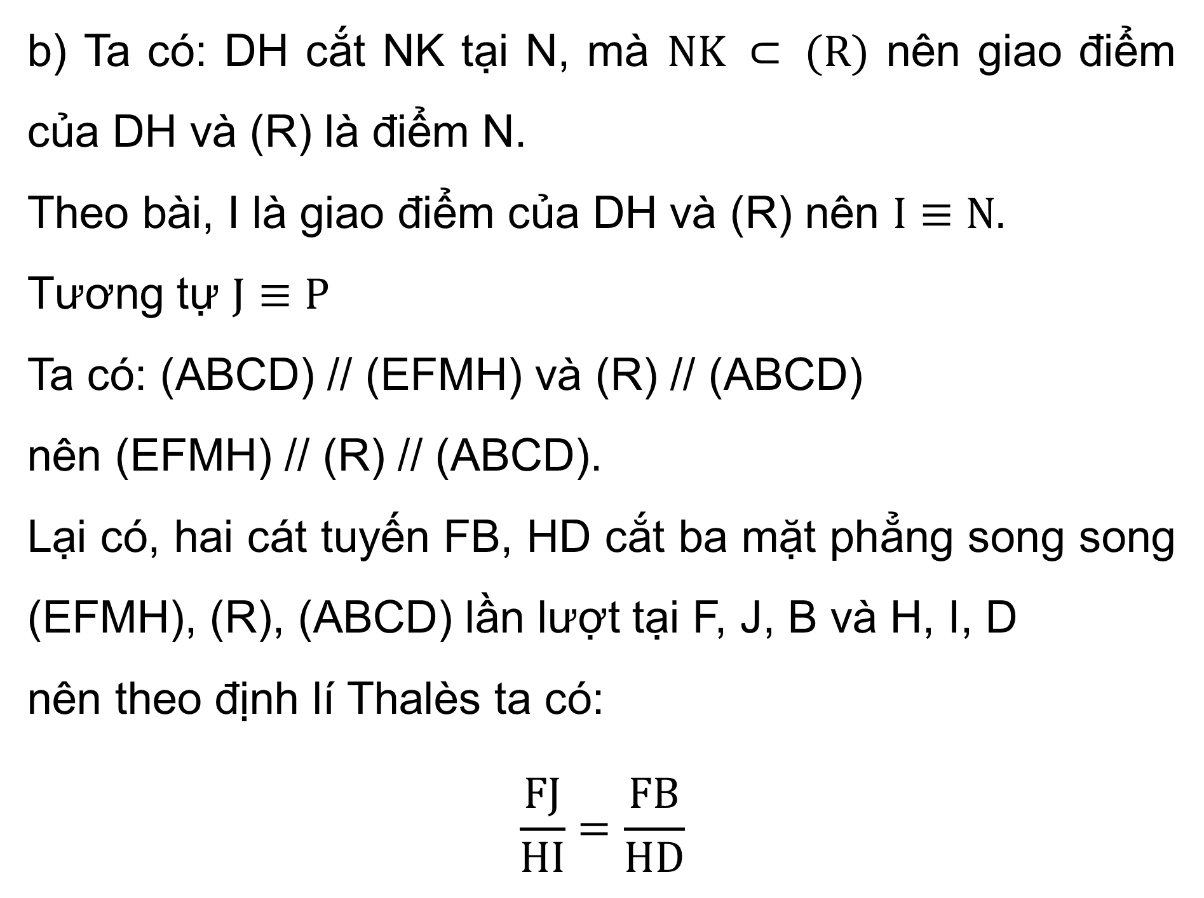
Giải:
b) Ta có: DH cắt NK tại N, mà $NK ⊂ (R)$ nên giao điểm của DH và (R) là điểm N.
Theo bài, I là giao điểm của DH và (R) nên $I≡N.$
Tương tự $J≡P$
Ta có: (ABCD) // (EFMH) và (R) // (ABCD)
nên (EFMH) // (R) // (ABCD).
Lại có, hai cát tuyến FB, HD cắt ba mặt phẳng song song (EFMH), (R), (ABCD) lần lượt tại F, J, B và H, I, D
nên theo định lí Thalès ta có:
$$\frac{FJ}{HI}=\frac{FB}{HD}$$

Slide 38
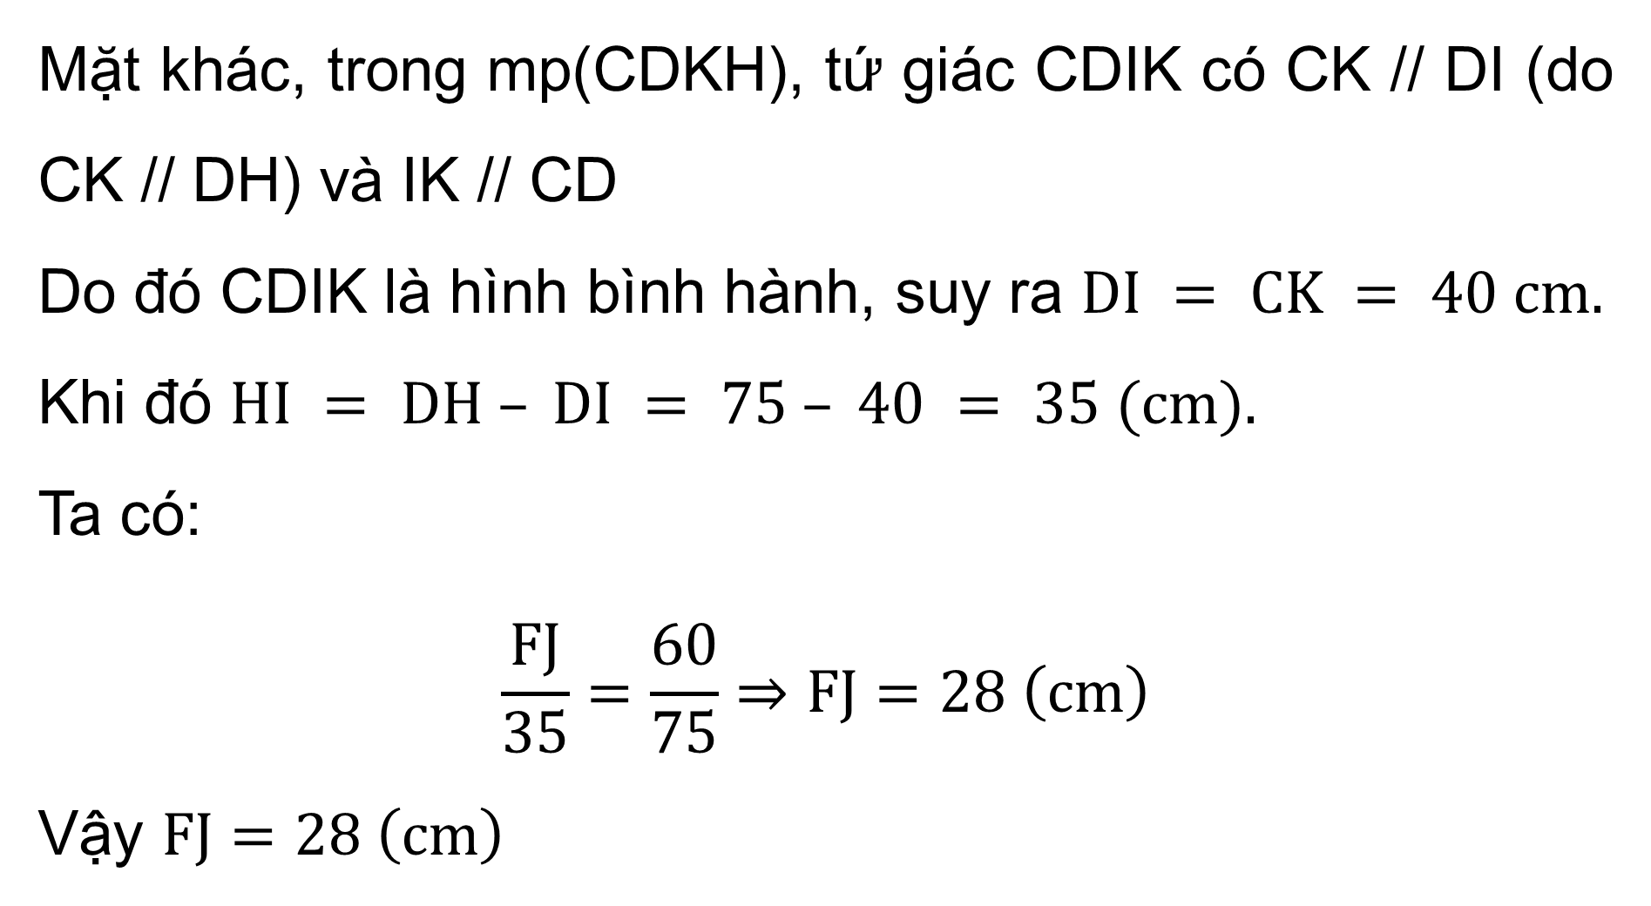
Giải:
Mặt khác, trong mp(CDKH), tứ giác CDIK có CK // DI (do CK // DH) và IK // CD
Do đó CDIK là hình bình hành, suy ra $DI = CK = 40 cm.$
Khi đó $HI = DH – DI = 75 – 40 = 35 (cm).$
Ta có:
$$\frac{FJ}{35}=\frac{60}{75}⇒FJ=28 \left(cm\right)$$
Vậy $FJ=28 \left(cm\right)$

Slide 39
HƯỚNG DẪN VỀ NHÀ
01
02
03
Ghi nhớ kiến thức trong bài
Hoàn thành
bài tập trong SBT
Chuẩn bị bài mới

Slide 40
CẢM ƠN CÁC EM ĐÃ CHÚ Ý LẮNG NGHE BÀI GIẢNG!

